Slide 1
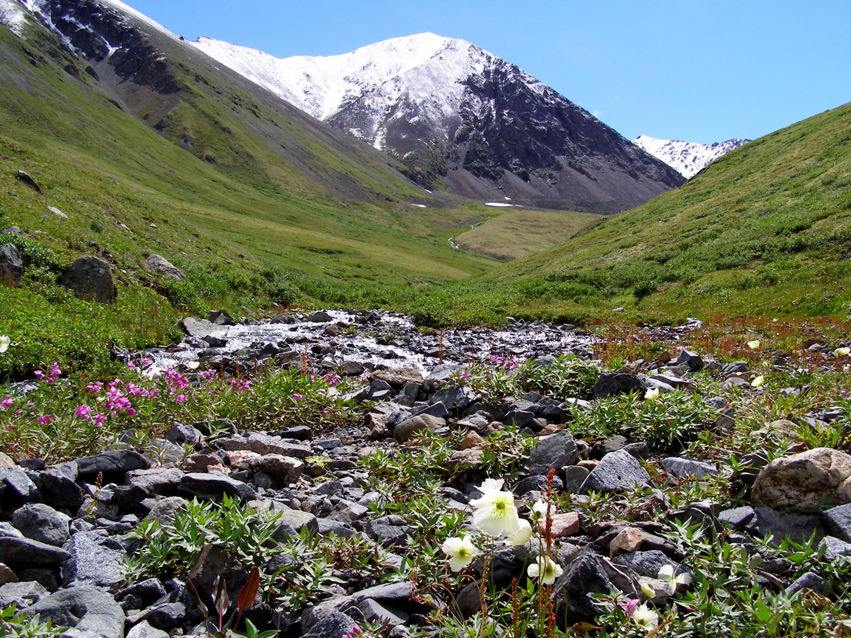
Территориальное общественное самоуправление «Тисса
ЗЗ
Председатель ТОС Огибалова Должид
Сырен-Доржиевна
2025 год

Slide 2

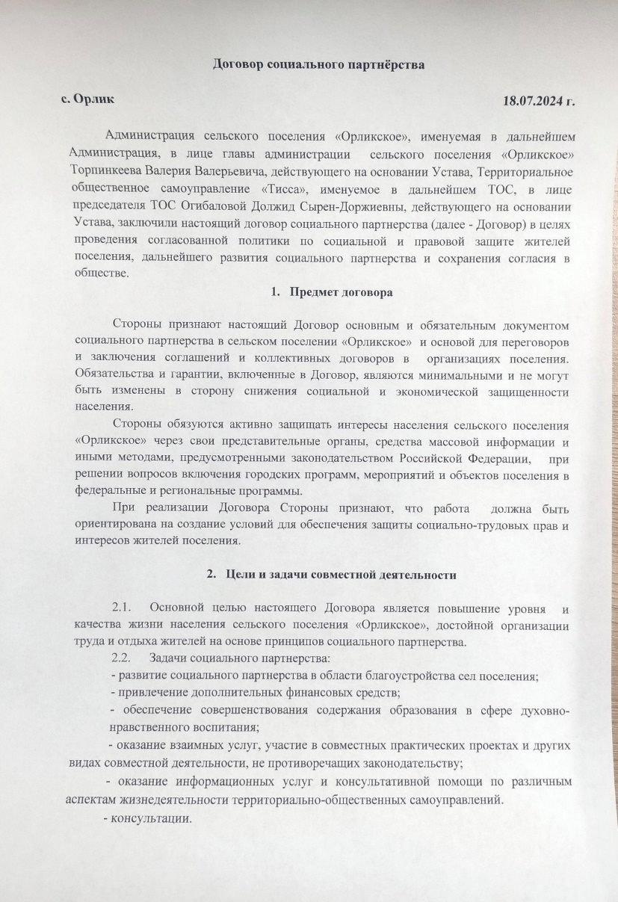
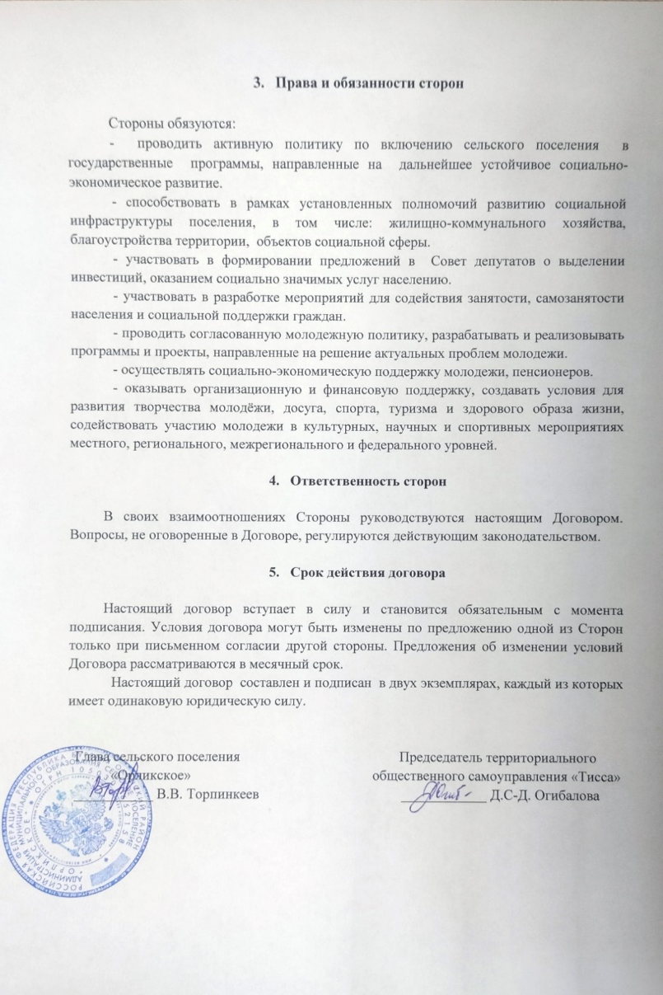
I. Номинация «Социальное партнерство»
Договор социального партнерства с администрацией
сельского поселения «Орликское»

Slide 3
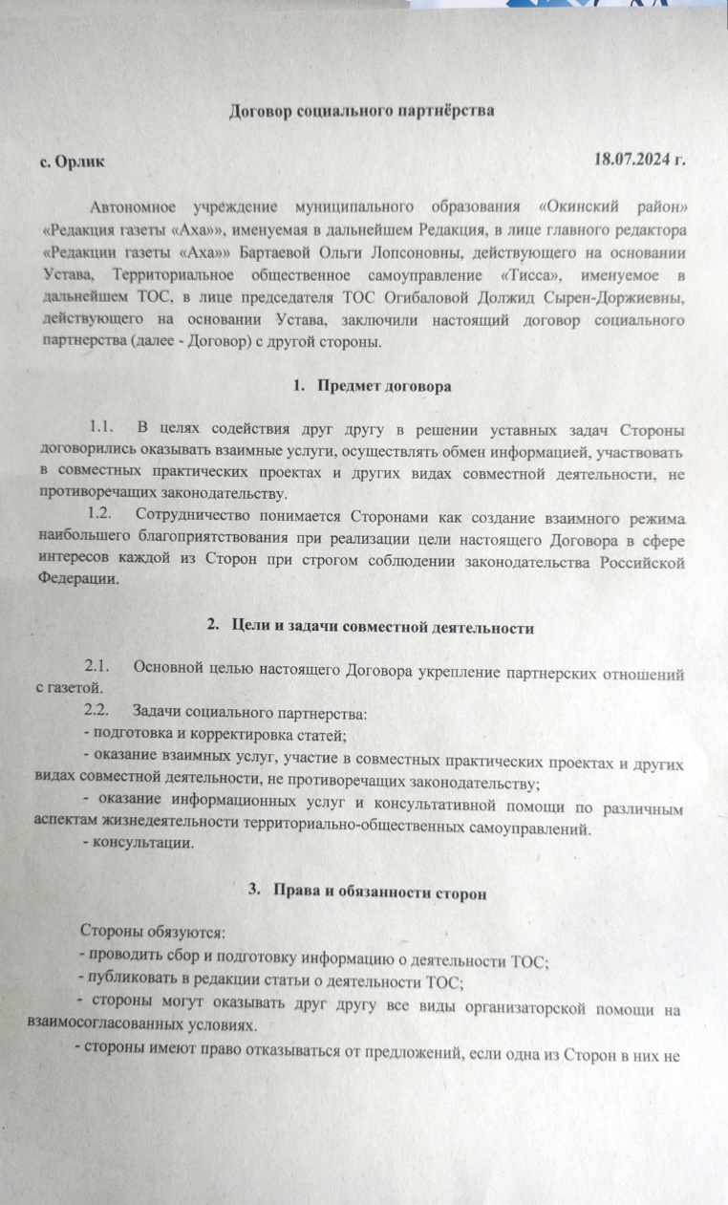
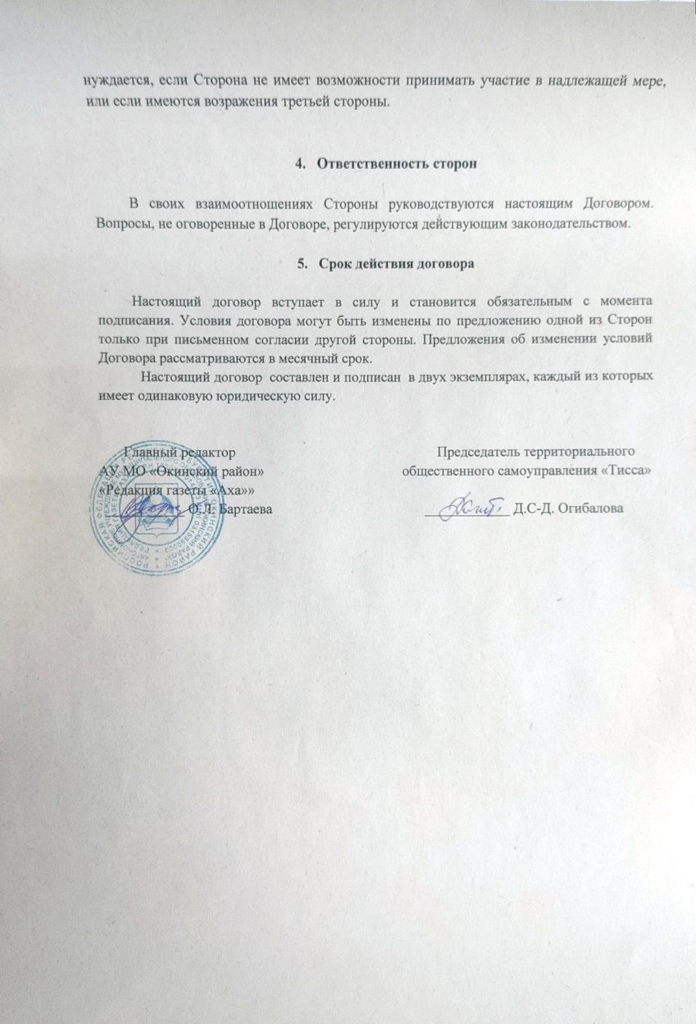
2. Договор социального партнерства с редакцией газеты «Аха»

Slide 4
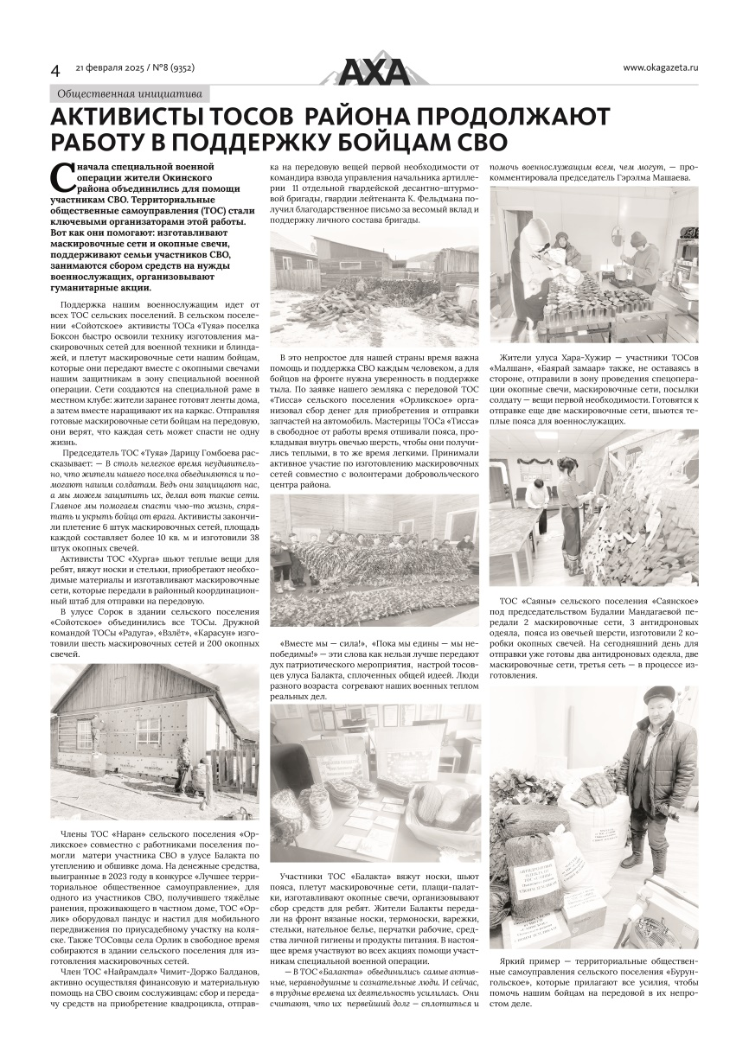
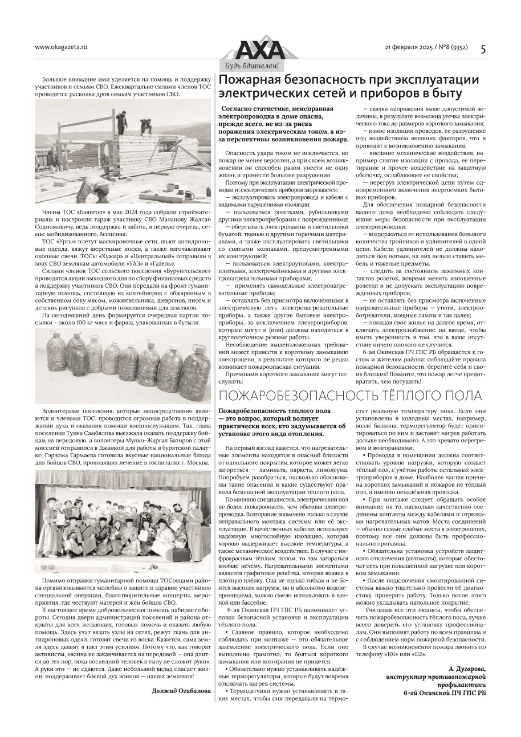
3. Количество мероприятий, проведенных по договорам социального партнерства (финансирование СП «Орликское», публикации статей в газете «Аха»)

Slide 5
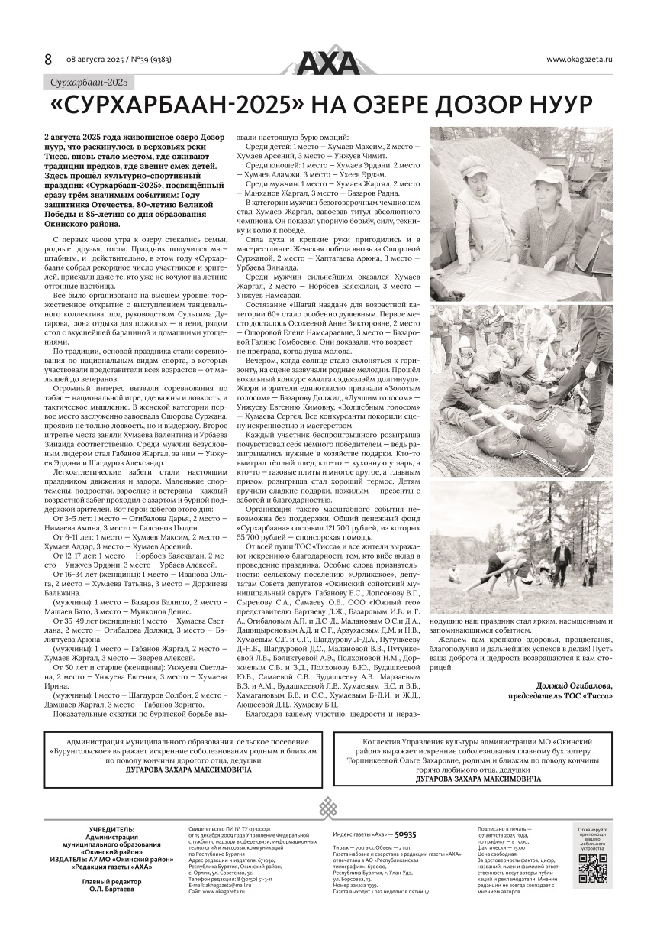
3. Количество мероприятий, проведенных по договорам социального партнерства (финансирование СП «Орликское», публикация статей в газете «Аха»)

Slide 6
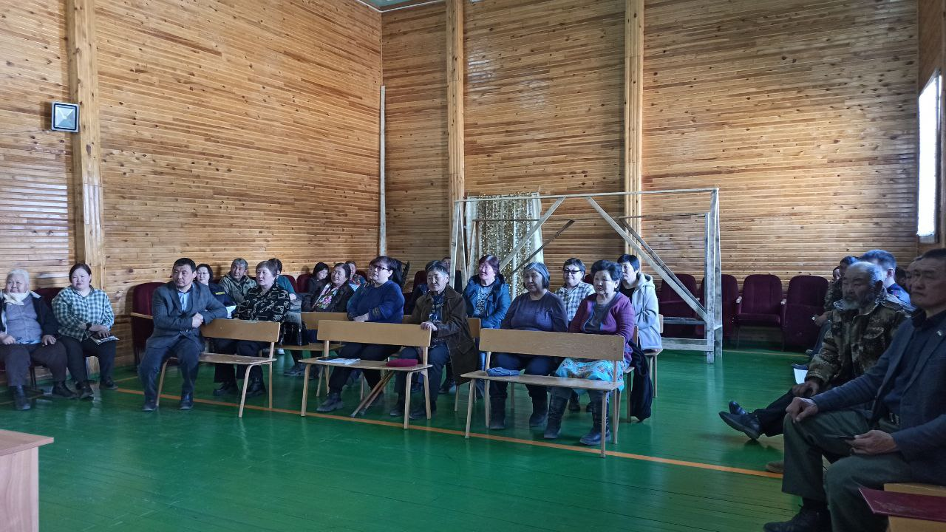
4. Сельский сход с участием органов местного самоуправления

Slide 7
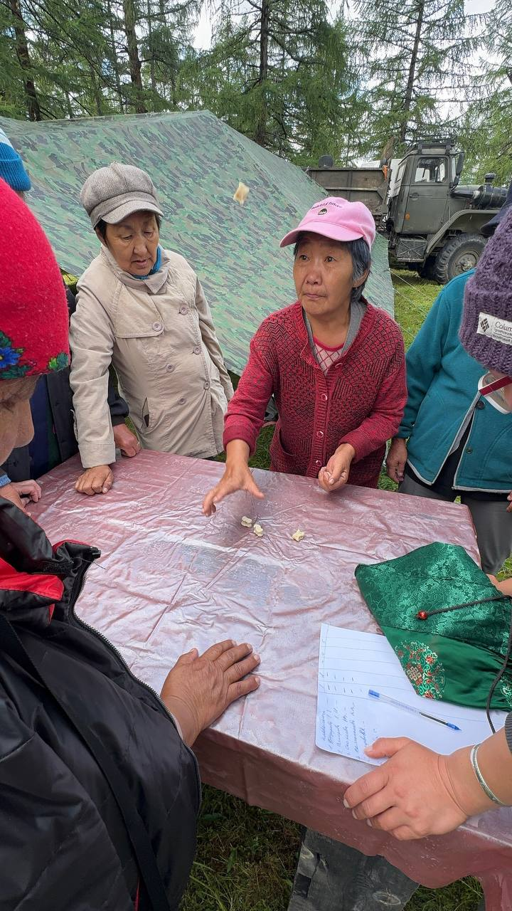
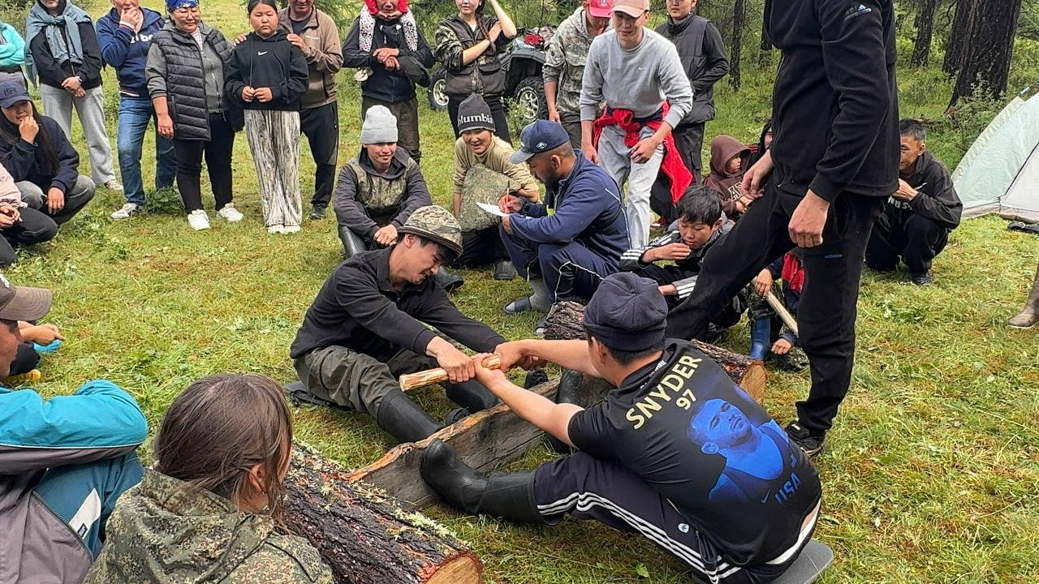
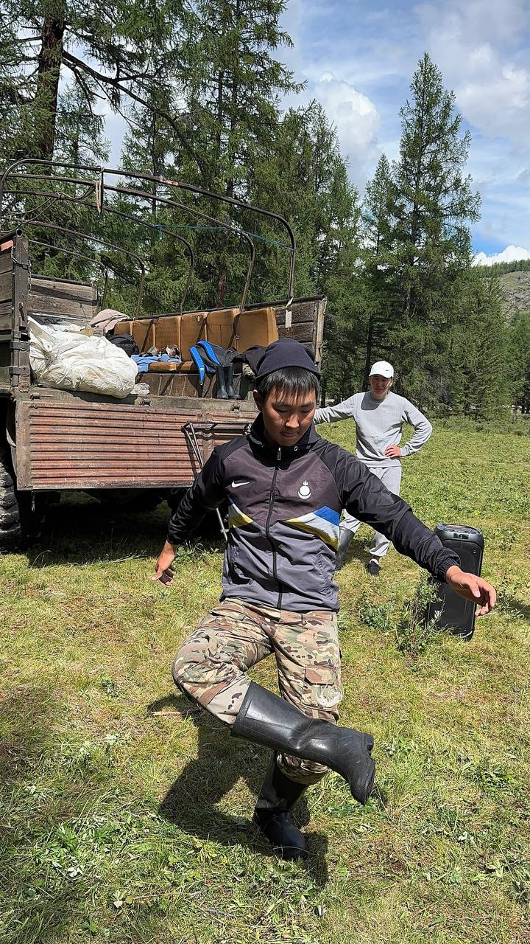
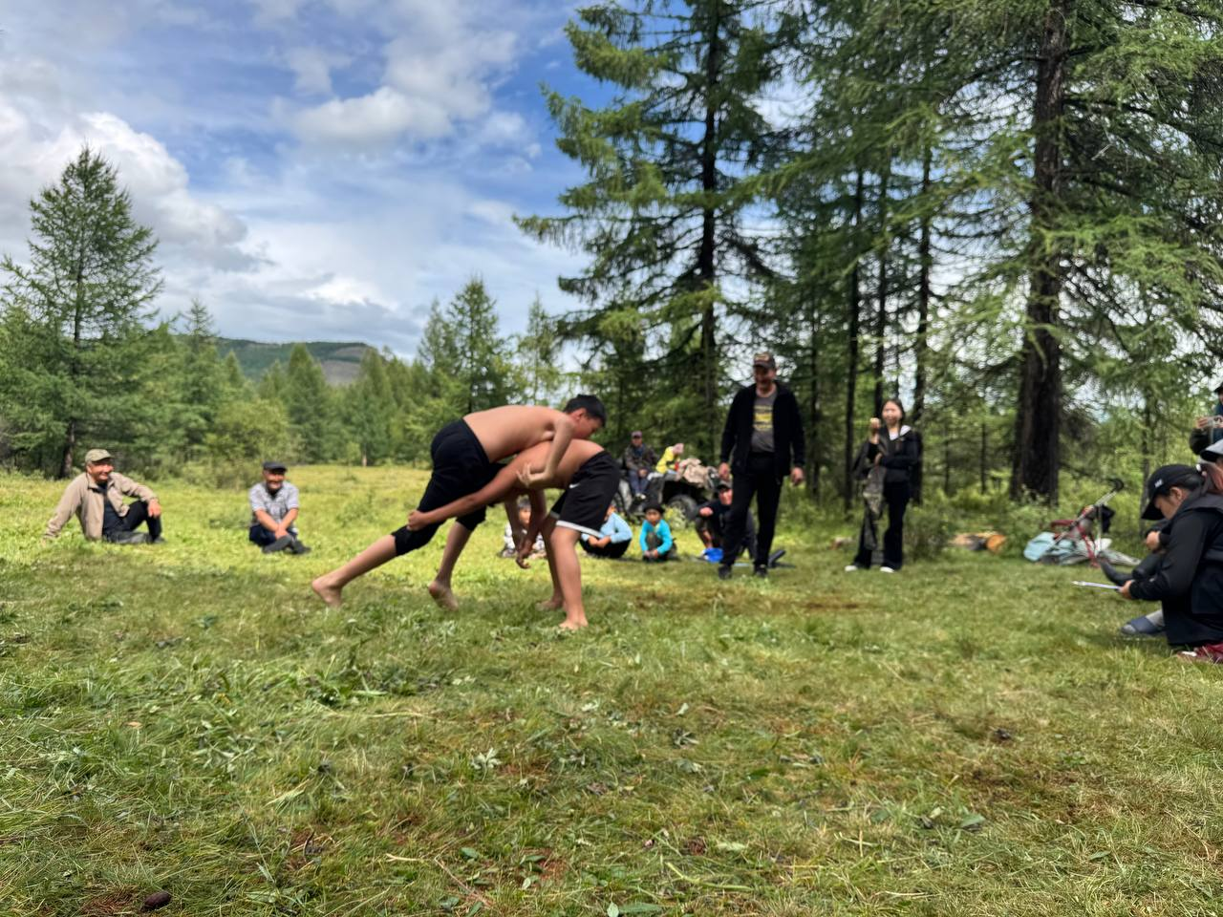
II. Номинация «Патриотическое воспитание и работа с молодежью»
1. Организация культурно-массовых мероприятий, праздников, иных культурно-просветительных акций для детей и молодежи (соревнования по национальным видам спорта)

Slide 8
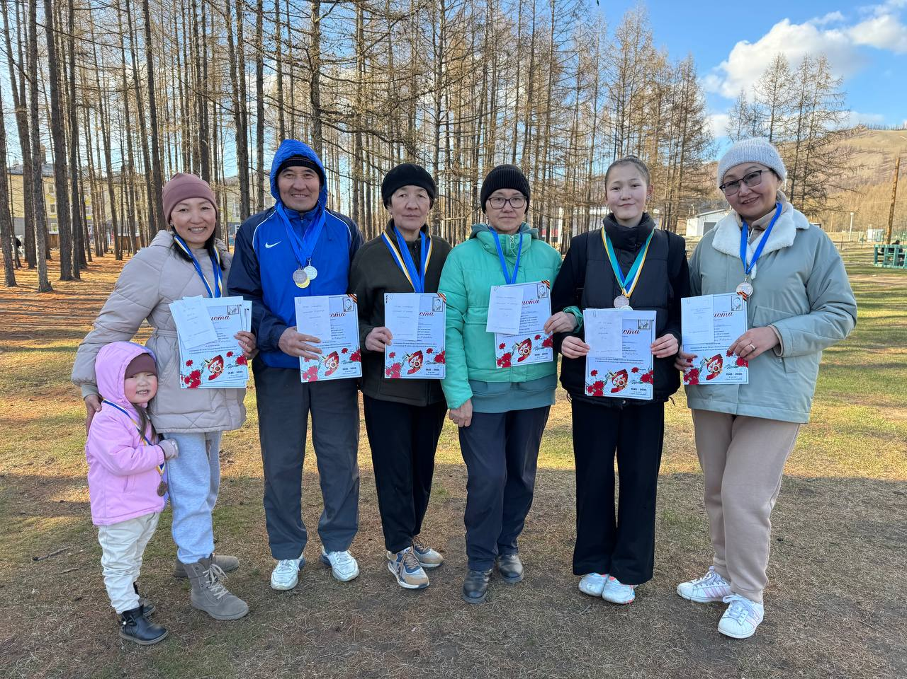
II. Номинация «Патриотическое воспитание и работа с молодежью»
1. Организация культурно-массовых мероприятий, праздников, иных культурно-просветительных акций для детей и молодежи (легкоатлетический забег в турнире памяти капитана Советской армии Марзаева Л-Д.М.)

Slide 9
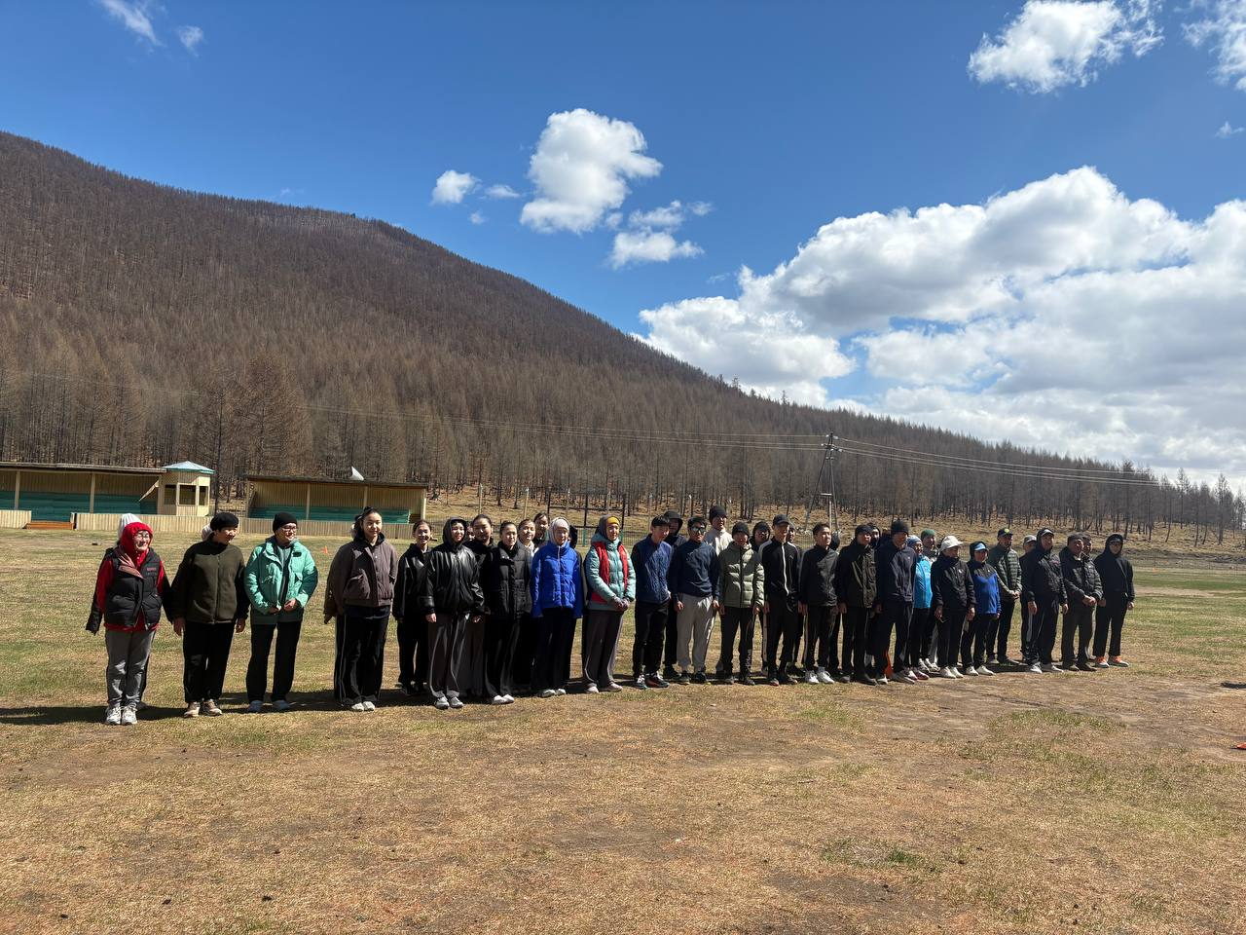
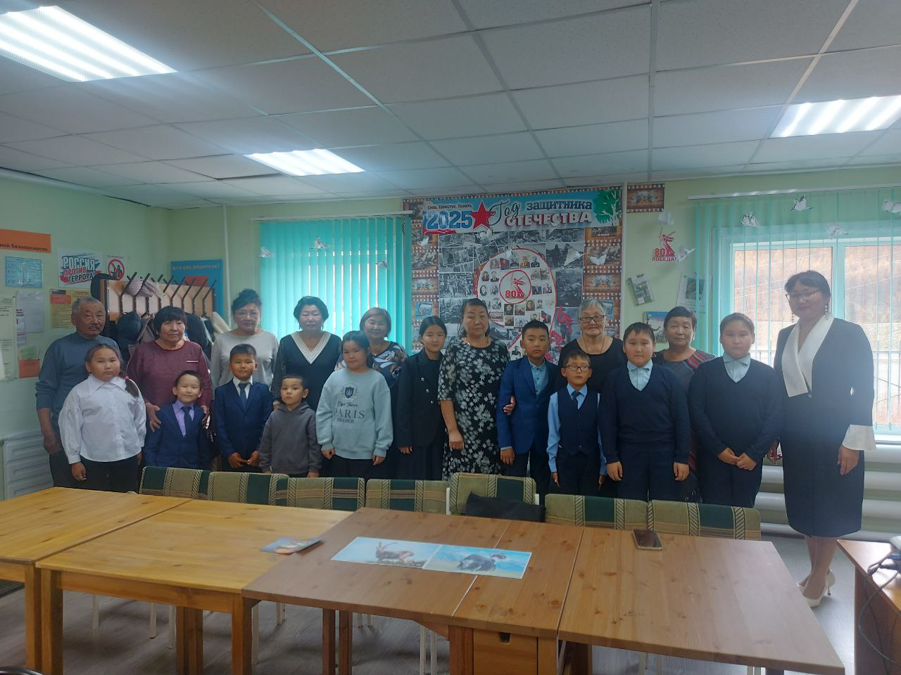
II. Номинация "Патриотическое воспитание и работа с молодежью"
2. Проведение спортивных мероприятий, гражданско-патриотических игр, туристических выездов для детей и молодежи («Основы туристкой техники», «Воспитание маленького патриота» (патриотическая игра)

Slide 10
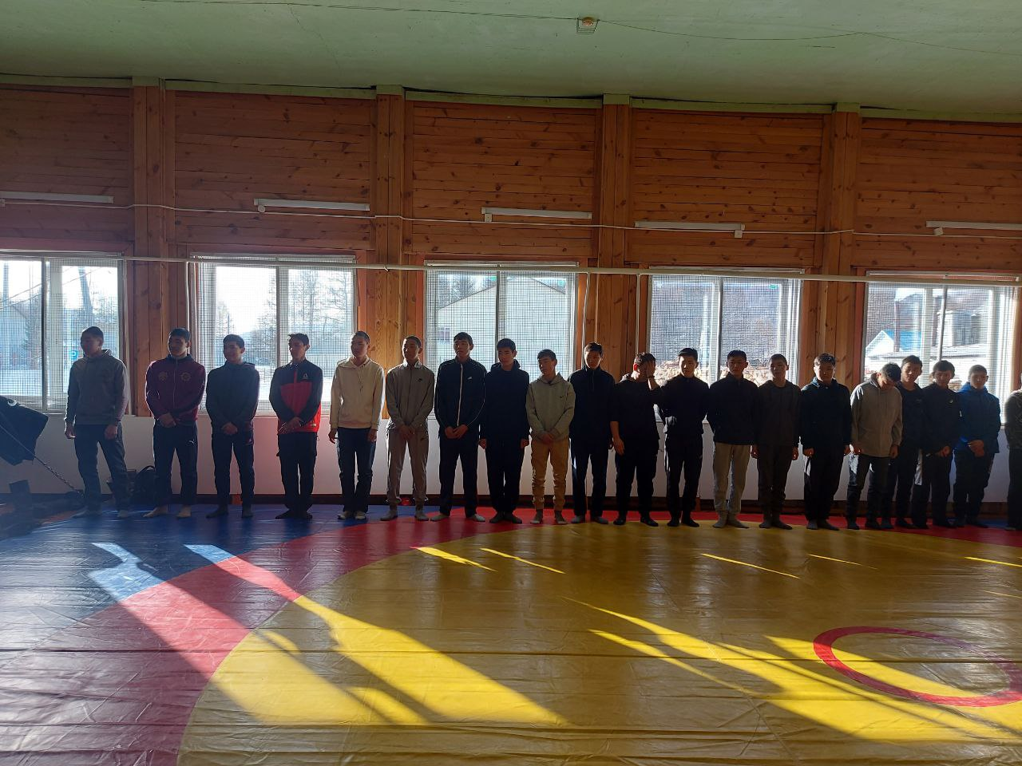
II. Номинация "Патриотическое воспитание и работа с молодежью"
3. Проведение мероприятий, направленных на профилактику наркомании, алкоголизма и формирование («День физической культуры» среди молодежи»)

Slide 11
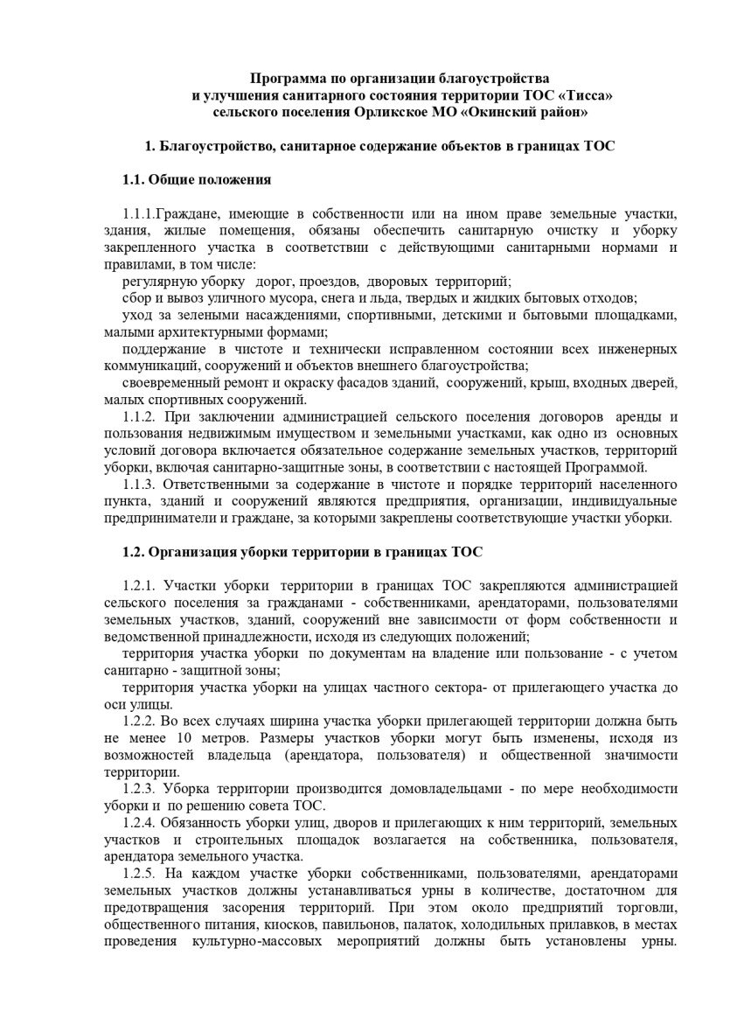
III. Номинация «Санитарное состояние и благоустройство территории»
1. Наличие программы по организации благоустройства и улучшения санитарного состояния территории ТОС

Slide 12
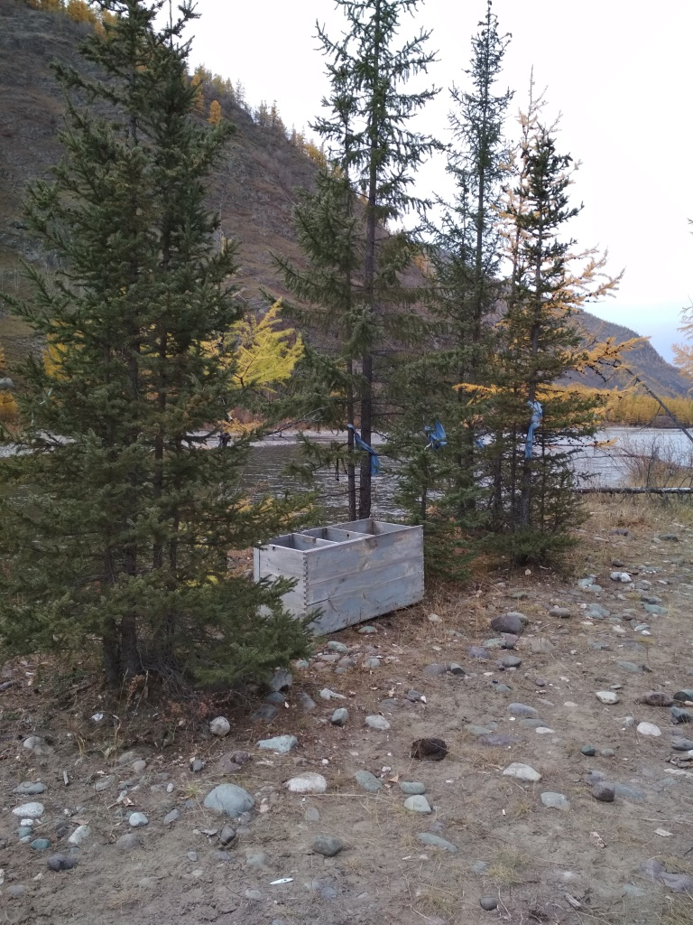
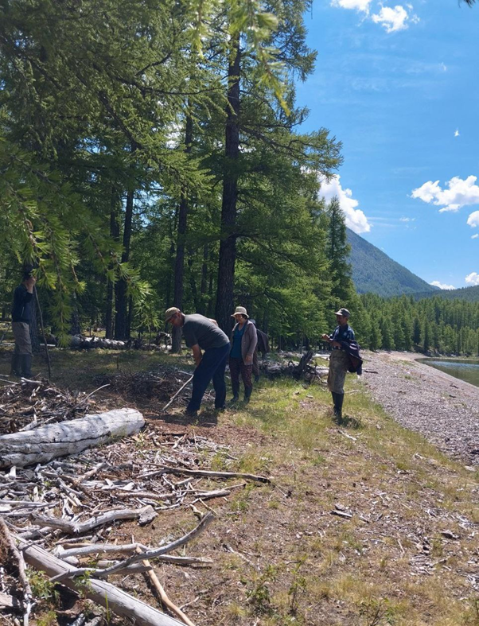
III. Номинация «Санитарное состояние и благоустройство территории»
2. Привлечение жителей к работе по ликвидации несанкционированных свалок мусора (уборка священных мест)

Slide 13
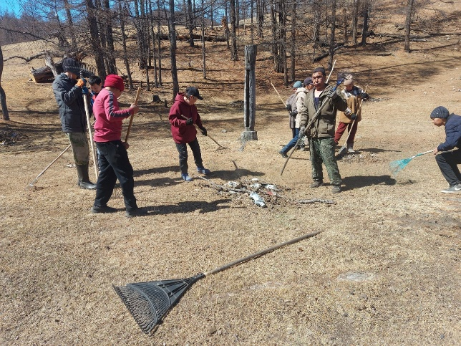
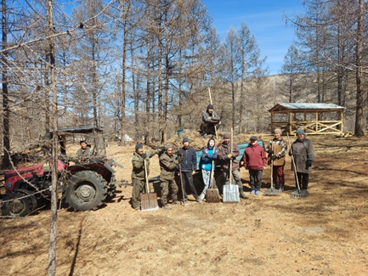
III. Номинация «Санитарное состояние и благоустройство территории»
3. Проведение субботников по уборке дорог и тротуаров, прилегающих к жилам домам (уборка территории улуса Балакта)

Slide 14
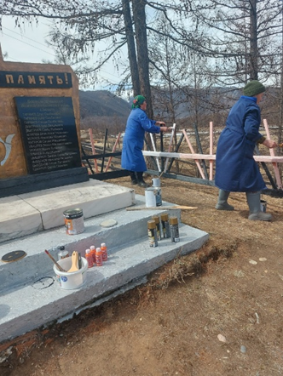
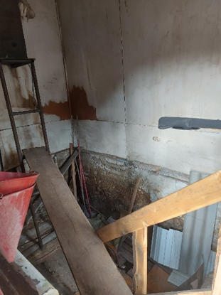
III. Номинация «Санитарное состояние и благоустройство территории»
4. Количество объектов социальной направленности (покраска памятника воинам-землякам, реконструкция старой котельной КСЦ «Балакта»)

Slide 15
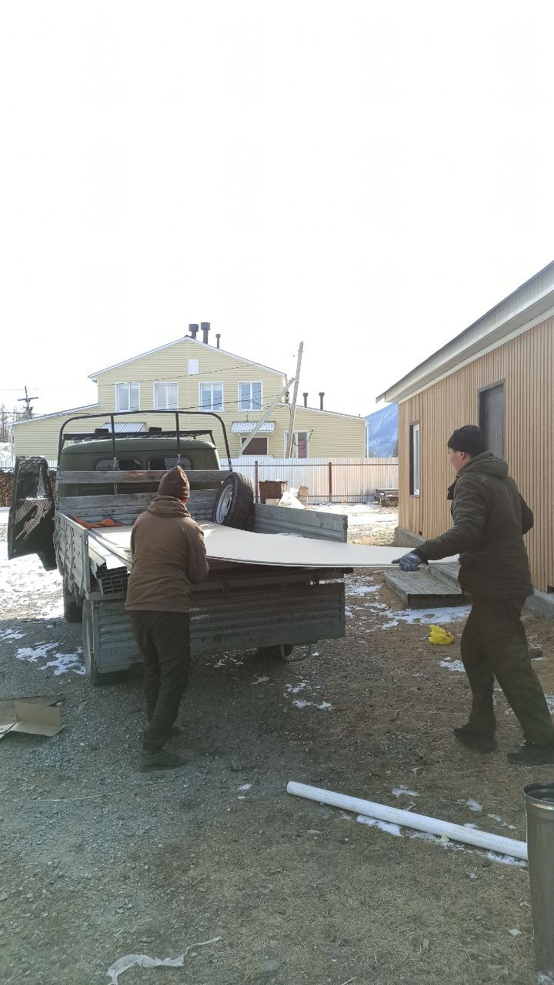
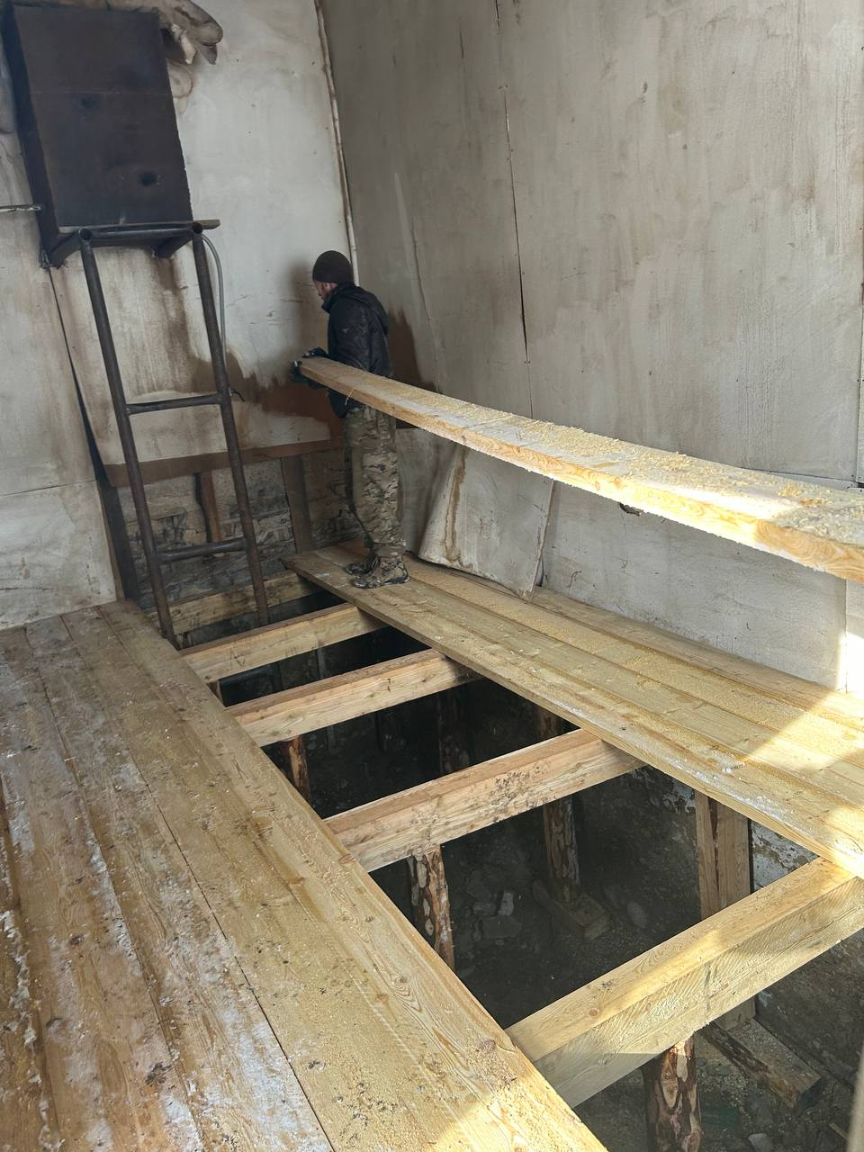
III. Номинация «Санитарное состояние и благоустройство территории"
5. Количество объектов социальной направленности (реконструкция старой котельной КСЦ «Балакта»)

Slide 16
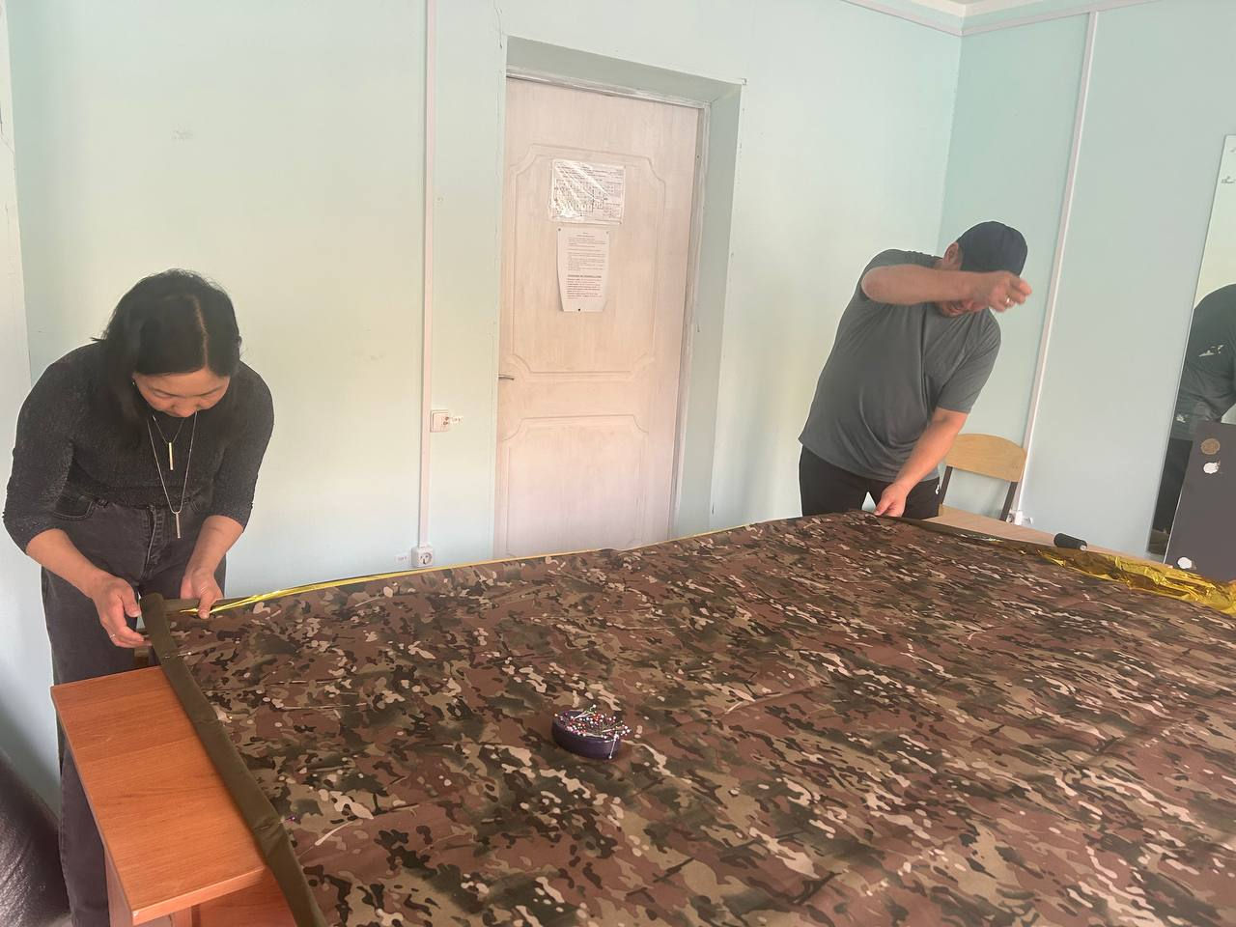
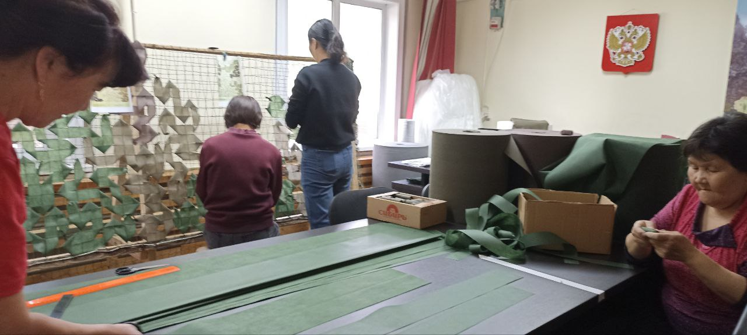
III. Номинация «Санитарное состояние и благоустройство территории"
6. Количество объектов социальной направленности
(помощь участникам СВО)

Slide 17
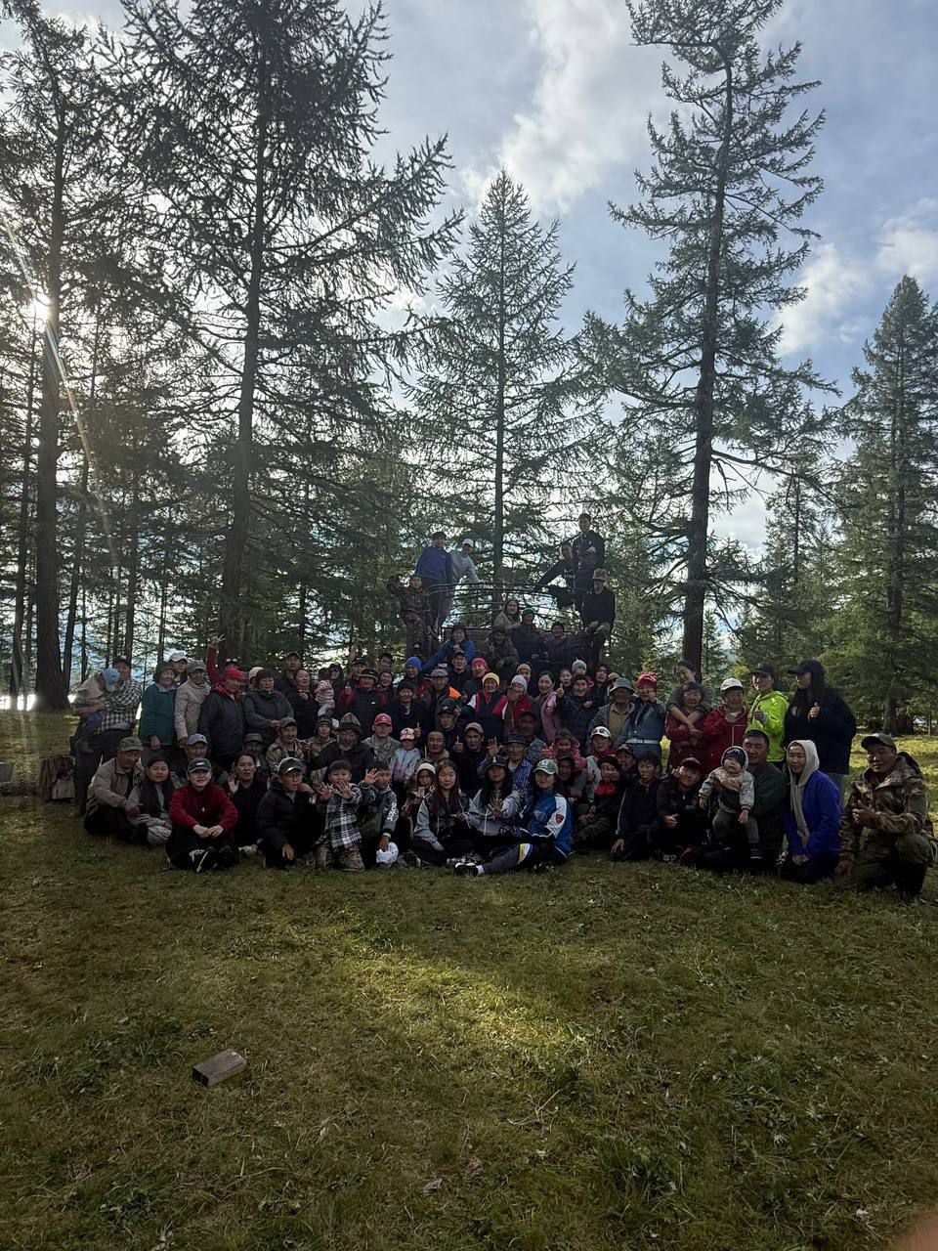
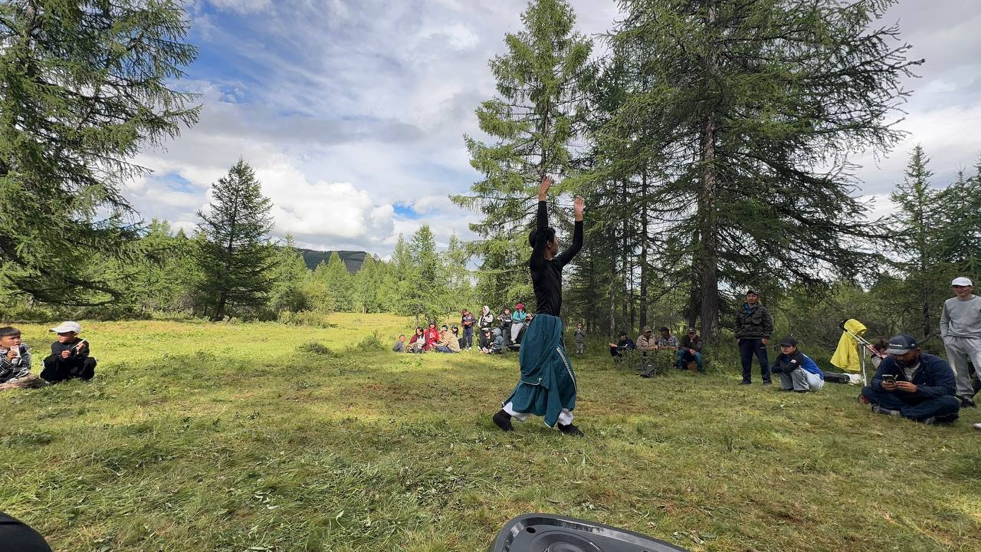
IV. Номинация "Формирование здорового образа жизни и повышение качества жизни населения»
1. Проведение мероприятий, направленных на развитие культуры человеческих отношений и пропаганду здорового образа жизни (культурно-спортивный праздник «Сурхарбан – 2025»

Slide 18
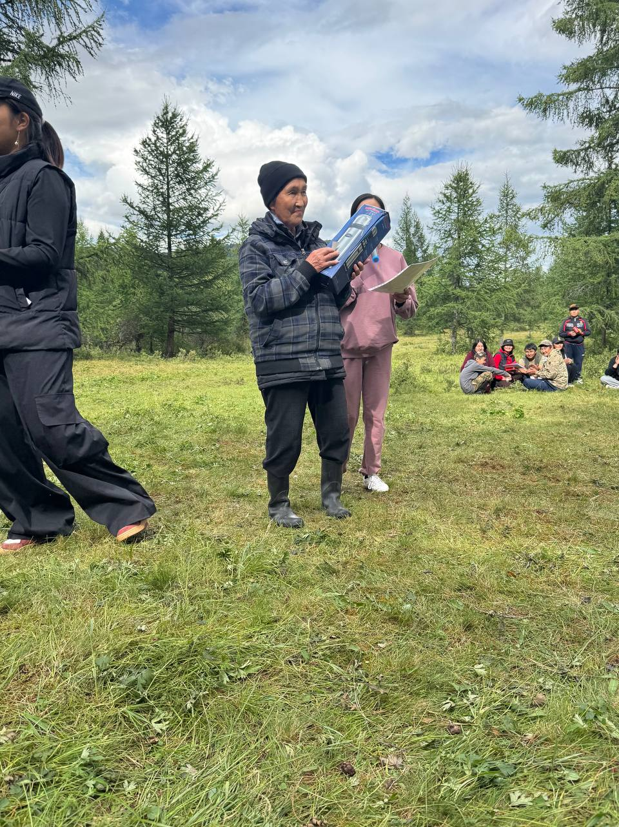
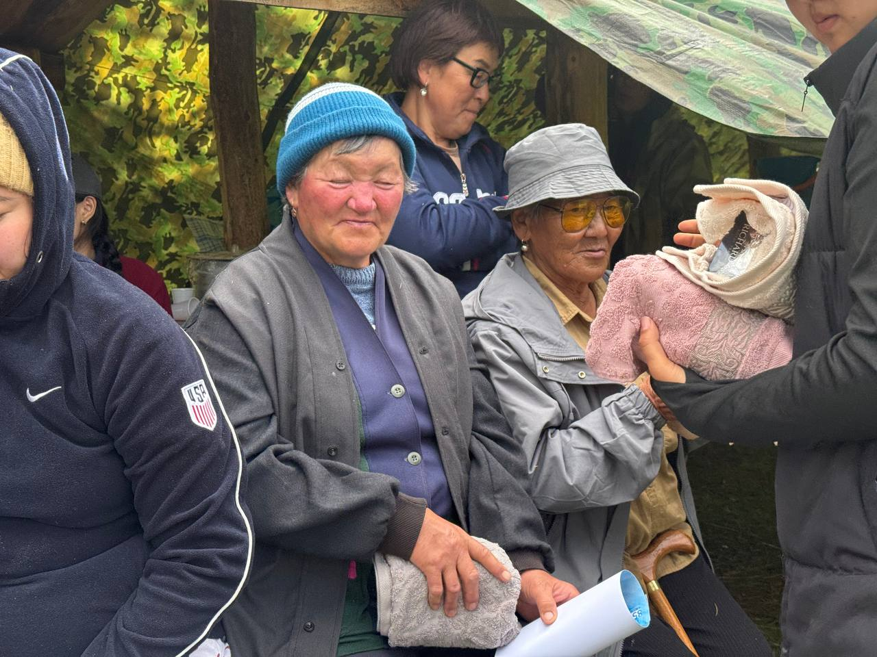
IV. Номинация "Формирование здорового образа жизни и повышение качества жизни населения»
2. Выявление многодетных семей, инвалидов, одиноких пенсионеров и оказание им помощи (пожилым бабушкам и дедушкам к Году защитника Отечества вручены памятные призы)

Slide 19
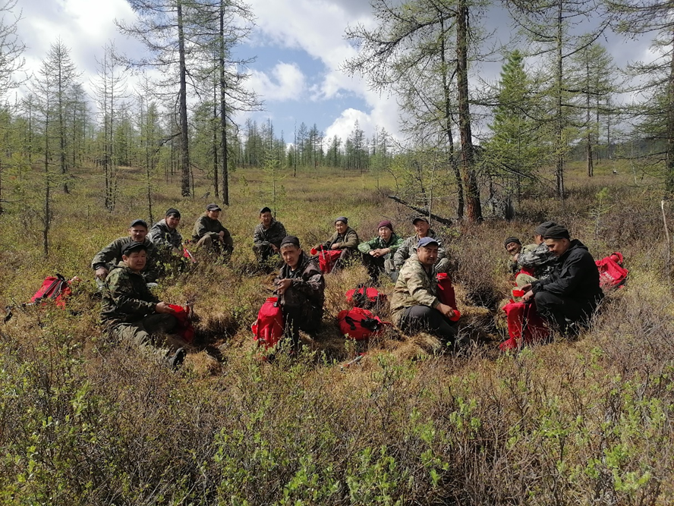
V. Номинация «Организация общественного правопорядка, пожарной безопасности и профилактика правонарушений»
1. Наличие добровольных общественных противопожарных дружин (активное участие в работе дружины СП «Орликское»)

Slide 20
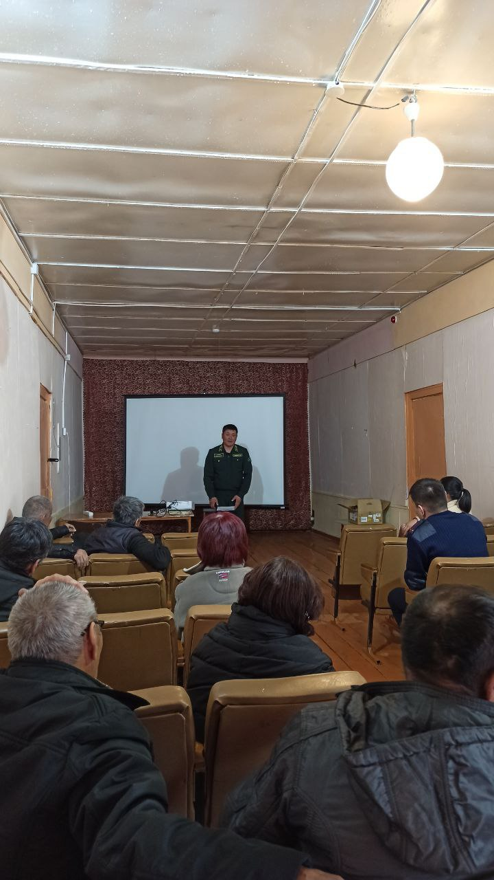
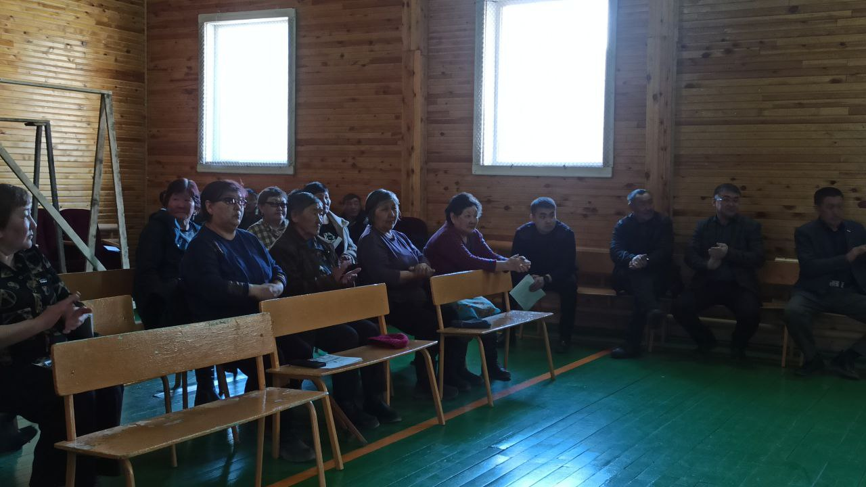
V. Номинация «Организация общественного правопорядка, пожарной безопасности и профилактика правонарушений»
2. Проведение мероприятий по профилактике пожаров среди населения (встреча с жителями в улусе Балакта СП «Орликское»)

